Slide 1
День защитника Отечества
ЭКСКУРСИЯ В ГОРОДСКУЮ БИБЛИОТЕКУ
Воспитатели:
КАРТАШОВА Т.М.
МАВРИНА И.Н.
ГРУППА №8 «ВЕСНУШКИ»
БЕРДСК-2022

Slide 2
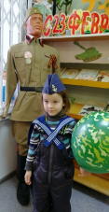
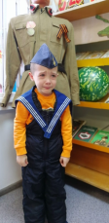
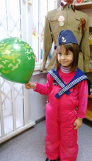
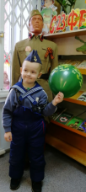
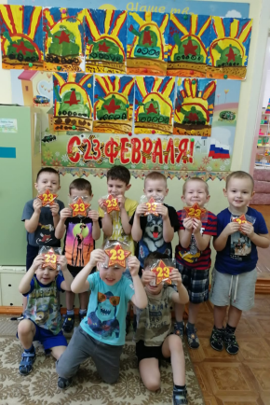
23 февраля — праздник дедушки и папы,
Оба в армии служили, оба были вы солдаты.
Воинами нашими мы гордимся с мамой,
И желаем жизни вам,
Мы счастливой самой!

Slide 3
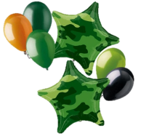
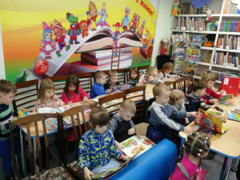
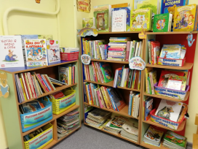
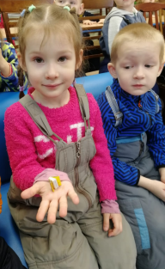
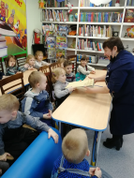
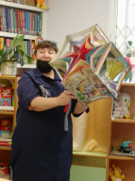
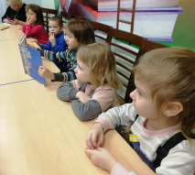
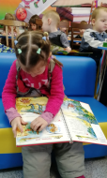

Slide 4
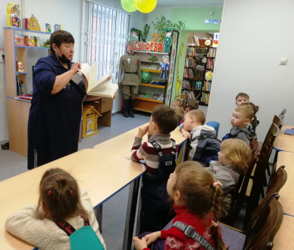
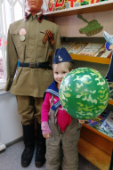
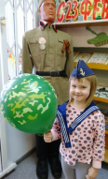
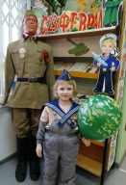
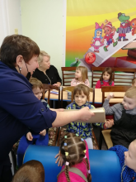
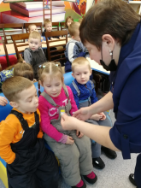
Пусть ветер февральский подует чуть тише, Защитникам песню споем мы – пусть слышат Что труд их геройский вокруг уважают,
И мальчики наши лишь им подражают

Slide 5
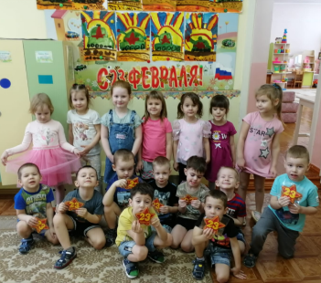
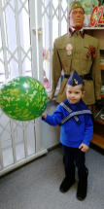
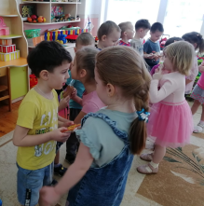
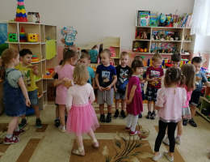
Красные погоны, новенький мундир.
По Москве шагает юный командир.
У него походка гордости полна.
День своих защитников празднует страна.

Slide 6
Спасибо за внимание

